Slide 1
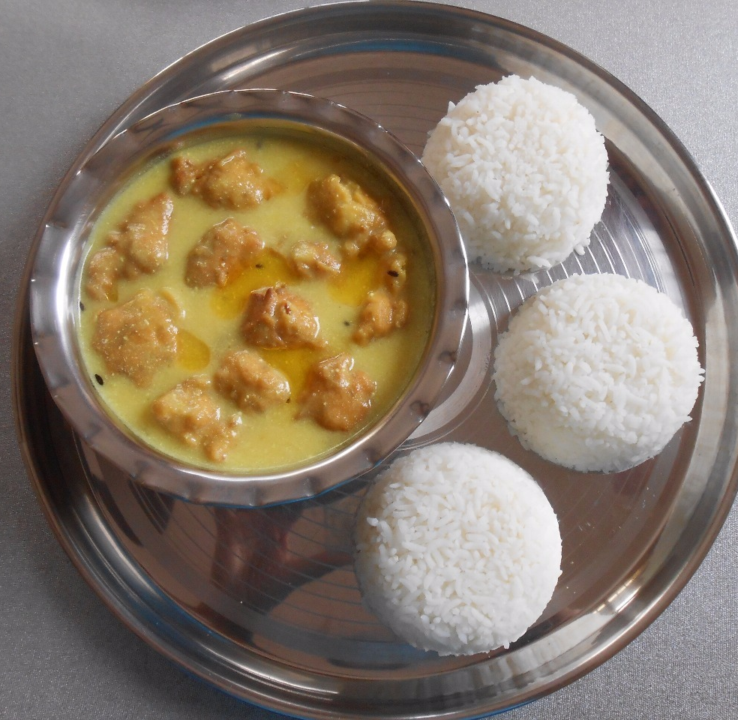
CRAG-MM | 第20组中期汇报
面向 CRAG-MM 的
多模态检索增强问答系统
工程底座、VEGA-RAG 创新与真实双 A800 消融
张家豪 · 俞凡
2026.07.17
图片来自固定 validation 样例；真实双 A800 实验已完成
Notes:
约 35 秒。老师好，我们是第 20 组。项目面向 CRAG-MM 多模态问答：系统先理解图片，再通过 Image KG 和网页证据回答长尾事实问题。我们的重点不是单纯增加检索，而是控制错实体、证据冲突和模型幻觉。

Slide 2
CRAG-MM | 第20组
三个任务递进，当前完成单轮真实闭环
前两周完成架构和可追溯底座；本轮已补齐 Task2 真实实验与消融。
01
02
03
Task 1 单源增强
Task 2 多源增强
Task 3 多轮对话
原图 + 问题 + Image KG 接口层禁止 Web Search 状态：工程链路完成
Image KG + Web Search 查询改写与多源证据 状态：真实实验完成
历史状态与指代消解 复用单轮检索与门控 状态：下一阶段
02
Notes:
约 50 秒。CRAG-MM 按能力递进：Vision 只看原图；Task1 只用 Image KG；Task2 再增加 Web Search；Task3 引入多轮历史。我们已经完成 Vision、Task1、Task2 的统一架构和 Task2 真实实验，Task3 是下一阶段。

Slide 3
CRAG-MM | 第20组
两边工作已合成一条完整交付链
先做可运行、可追溯的 Agent，再用真实 GPU 实验验证创新模块。
W1
W2
NOW
环境与边界
Agent 与检索链
真实实验闭环
Python 3.11 环境 任务约束与提交接口 固定样例与验收口径
Vision / Task1 / Task2 模式隔离与后端适配 结构化证据与 Trace
双 A800 成对运行 固定 30 条 validation B0/A1/A2/A3/FULL
PR #2 已合入 main
03
Notes:
约 55 秒。这页是整合后的进度。第一步是环境、任务约束和验收口径；第二步是我负责的统一 Agent 与队友负责的检索证据链；第三步是队友在双 A800 上完成真实 30 条消融。相关 PR 已经合入主分支。

Slide 4
CRAG-MM | 第20组
统一 Agent 把检索、证据约束与回答串成闭环
相同检索、Prompt 和后处理逻辑同时支持本地 MLX 调试与云端 vLLM 运行。
01
模式门控
02
结构化检索
Vision 不检索 Task1 只用 Image KG Task2 允许 KG + Web
候选实体与 KG 属性 Web 标题、摘要、URL 过滤、去重与重排
03
证据约束 Prompt
04
回答与 Trace
当前图像与外部知识分区 KG / Web 分别编号 证据不足时不猜测
75 token 上限与空答回退 异常、证据和门控全记录 样例级 JSONL 可追溯
04
Notes:
约 65 秒。我主要负责这层统一 Agent。task_mode 在代码层隔离证据边界，避免 Task1 意外调用 Web。队友将 Image KG 和 Web 结果解析为结构化证据。Prompt 中分开当前图像、相似图片 KG 和网页事实，最后保存每个样例的证据、门控动作、回答和异常。

Slide 5
CRAG-MM | 第20组
VEGA-RAG 用置信度决定回答、补检索还是拒答
创新不是无条件增加搜索，而是把检索成本、证据冲突和幻觉风险放进同一门控。
01
B0 原始基线
02
A1 实体感知重排
Image KG + Web 每源一次检索 作为成对实验对照
图像相似度 + Web 支持 结合问题属性重排 目标：减少错实体
03
A2 自适应追加检索
04
A3/FULL 校准拒答
中置信区间追加 Web 每次最多扩展一次 目标：控制额外成本
低置信或数值冲突拒答 FULL 组合 A1 + A2 + A3 避免错误但自信回答
05
Notes:
约 75 秒。这是我们的核心创新。B0 是原始基线。A1 结合图像相似度、Web 支持和问题属性对候选实体重排。A2 只在中置信区间追加一次 Web。A3 在低置信或数值冲突时跳过生成并拒答。FULL 组合三个模块。校准时我们还加入最低覆盖率约束，防止系统退化成全部拒答。

Slide 6
CRAG-MM | 第20组
真实双 A800 实验把工程验证推进到效果验证
所有版本使用同一批样例、同一模型和冻结阈值，每轮基线与变体成对运行。
4
2×A800
30
组成式消融轮次
基线与变体成对运行
真实固定样例
来自 validation；固定 manifest 与随机种子，版本间不换题。
GPU0/GPU1 同轮启动；共 8 个接受运行，两侧均完整。
B0 分别对比 A1、A2、A3 和 FULL，隔离每个模块的真实作用。
同一 11B 视觉模型 | temperature=0 | 冻结阈值 | 样例级 Trace
06
Notes:
约 70 秒。队友租用双 A800 完成了真实运行。固定 30 条 validation 样例，使用同一 11B 视觉模型，temperature 为 0，阈值在校准后冻结。每轮用两张 A800 同时跑基线和变体，共完成 B0 对 A1、A2、A3、FULL 四轮成对消融，并保留逐样例 trace。

Slide 7
CRAG-MM | 第20组
全 30 条结果：拒答显著降幻觉，但牺牲覆盖率
描述性结果包含 10 条校准样本；用于展示整体权衡，不宣称官方排行榜提升。
版本 | Accuracy | Hallucination | Truthfulness
B0 | 20.0% | 76.7% | -0.567
A1 | 20.0% | 73.3% | -0.533
A2 | 20.0% | 73.3% | -0.533
A3 | 16.7% | 63.3% | -0.467
FULL | 16.7% | 63.3% | -0.467
07
Notes:
约 75 秒。这里展示全 30 条描述性结果。A1 和 A2 没有提高 Accuracy，Hallucination 只从 76.7% 降到 73.3%。A3 和 FULL 将 Hallucination 降到 63.3%，Truthfulness 从 -0.567 提高到 -0.467；但 Accuracy 降至 16.7%，回答覆盖率降至 80%。因此正确结论是安全性改善但存在可用性代价，不是全面提升。

Slide 8
CRAG-MM | 第20组
三条结论比“分数涨了”更重要
真实结果没有包装成全面提升，而是明确暴露收益、代价和当前瓶颈。
0 pp
-13.4 pp
80%
A1/A2 Accuracy 增益
A3/FULL 幻觉变化
FULL 回答覆盖率
重排与追加检索未产生新正确答案；A2 仅 1/30 触发扩展。
Hallucination 76.7% → 63.3%；Truthfulness 同时改善 0.10。
安全性提升以拒答增加和 Accuracy 下降为代价。
核心瓶颈：视觉实体识别；选错实体后，更多网页证据无法修复起点错误。
08
Notes:
约 65 秒。第一，A1/A2 没有创造新正确答案，A2 只有 1 条触发扩展，说明触发器覆盖不足。第二，A3/FULL 确实降低幻觉，但拒答增加。第三，主要瓶颈是视觉实体识别：如果起点选错实体，后续网页检索只会为错实体补充更多信息。

Slide 9
CRAG-MM | 第20组
两人分工覆盖生成链、检索链和共同验收
按模块负责、以固定样例和真实 Trace 共同复核，避免把材料编写当成完成。
01
02
03
张家豪 | Agent 与生成
俞凡 | 检索与实验
共同完成 | 联调与验收
统一 Agent 与 task_mode MLX/vLLM、Prompt 与拒答 后处理、验收口径与整合
Image KG/Web 证据解析 字段重排、去重与实验脚本 双 A800 运行、指标与案例
固定 manifest 与实验方案 Task2 联调与失败复盘 报告、PPT 与结论复核
09
Notes:
约 55 秒。我负责统一 Agent、模型后端、Prompt、拒答与后处理，并整理整体验收口径。俞凡负责 Image KG 和 Web 证据解析、字段重排、实验脚本、双 A800 运行和指标案例。固定样例、Task2 联调、失败复盘和汇报结论由两人共同完成。

Slide 10
CRAG-MM | 第20组
现在完成真实闭环，下一步解决实体识别瓶颈
当前可准确表述：工程底座与 30 条真实消融完成，安全性改善但准确率未提升。
当前结论
后续规划
可运行、可追溯、 真实消融已完成。
独立视觉实体置信度
将数值冲突升级为属性级冲突
改进 A2 的自适应触发器
A3/FULL 降低了幻觉并提高 Truthfulness，但覆盖率和 Accuracy 有代价；核心瓶颈是视觉实体识别。
扩展完整 validation 与重复 seed
✓
接入 Task3 多轮历史与指代恢复
当前交付：代码、原始指标、实验报告和汇报 PPT 已整合。
10
Notes:
约 55 秒。总结来说，我们已经将工程底座、检索证据链、VEGA-RAG 门控和真实双 A800 消融整合在一起。结果说明拒答可以减少幻觉，但要解决准确率，下一步必须先改进视觉实体识别，再扩大样本并进入 Task3 多轮对话。

